Slide 21
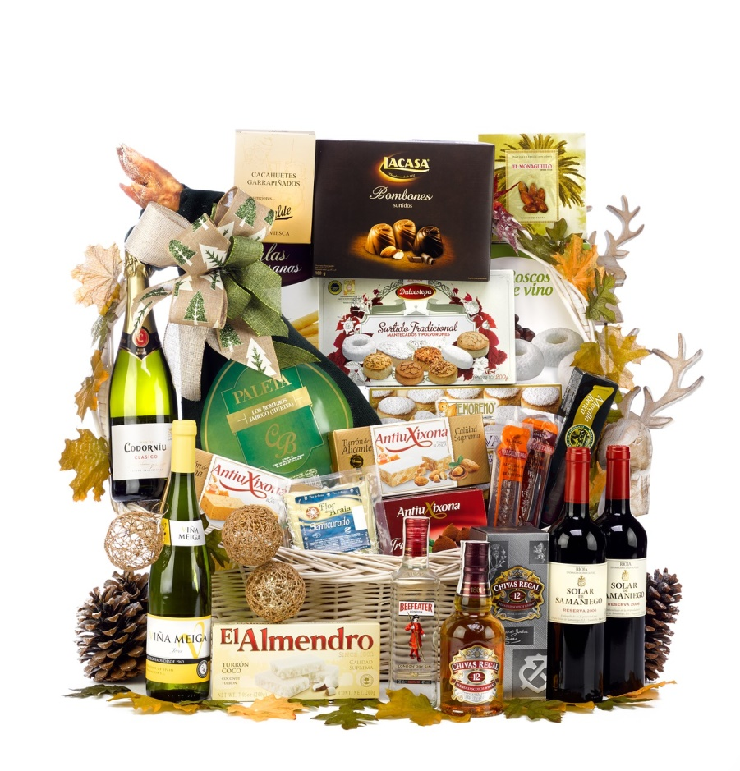

Slide 23
Možnost učit se
a růst
Umění řešit problémy
Stálá spolupráce
Rychlost realizace
Zákaznická báze
Ochota se učit
Seberealizace
Nízká cena
Reference na známou značku
Flexibilita
Marketingová a prodejní síť
Jedinečnost

